Slide 1

Orquestração de Containers Arquitetura do cluster Kubernetes e tópicos avançados

Slide 2

Tópicos abordados
Objetivos do cluster
Ferramentas de deployment
Considerações em armazenamento e nodes
Soluções turnkey e cloud-based
Aspectos avançados em clusters de produção
Cases de instalação

Slide 3
Tópicos abordados
Papéis em ambientes de produção
Desafios com relação à segurança
Securing Applications in Kubernetes
Recursos oficiais e externos
Ferramentas e projetos voltados à segurança
Case: pentest em aplicação container-based

Slide 4

Arquitetura do cluster Kubernetes

Slide 5
Arquitetura e instalação do cluster Kubernetes
Antes de planejar e instalar um cluster Kubernetes, é fundamental responder algumas perguntas
Qual o objetivo
do cluster?
Ele será executado on-premises ou em clouds pública/híbrida?
Qual a carga de trabalho esperada para as aplicações?

Slide 6
Objetivos do cluster
Educativo
Teste e desenvolvimento
Aplicações de produção

Slide 7
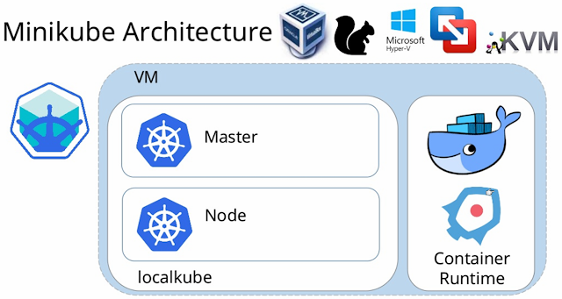
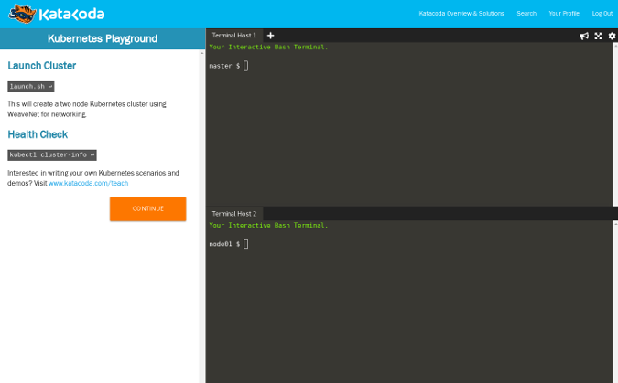
Clusters educativos
Pode-se utilizar o Minikube,
Katacoda ou single-node clusters locais ou em cloud

Slide 8
Clusters de teste e desenvolvimento
Pode-se utilizar um multi-node cluster com apenas um master e diversos workers
Ferramentas como o kubeadm são ideais
Métodos de quick provisioning em clouds como GCP, EKS e AKS
Permissionamento flexibilizado para maior agilidade no trabalho

Slide 9
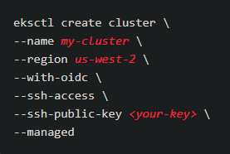
Clusters de teste e desenvolvimento
Um exemplo simples
Usando o eksctl:

Slide 10
Clusters de produção
Deve-se levar em consideração aspectos de:
Alta disponibilidade
Escalabilidade
Manutenibilidade
Distribuição geográfica

Slide 11
Ferramentas de deployment
https://www.altoros.com/blog/a-multitude-of-kubernetes-deployment-tools-kubespray-kops-and-kubeadm/
Kops
kubeadm
Kubespray
Kubo

Slide 12
On-premises ou cloud?
A escolha do ambiente de deployment raramente é técnica
Considerações como parque instalado, objetivos da organização e outros são fatores
Custo também é relevante: considere o TCO
Expertise da equipe e flexibilidade de contratação/consultoria também são importantes

Slide 13
Considerações no armazenamento
Obviamente é necessário ter storage disponível via rede em ambientes de produção
Leve em conta ainda necessidades em termos de velocidade de acesso, a depender da aplicação/uso
Considere o uso de SAN e NAS quando aplicável
Utilize labels e seletores para assinalar aplicações de acordo com o uso de storage

Slide 14
Considerações para os nodes
Pode-se utilizar máquinas físicas ou virtuais (provisionamento automático)
Ao menos 3 (três) master nodes para operar o control plane
Tantos workers quanto necessários para atender a demanda objetivada
Como melhor prática, não executar workloads em master nodes

Slide 15
Considerações para os nodes
É possível separar o cluster etcd do restante do control plane, se desejado:
https://kubernetes.io/docs/setup/production-environment/tools/kubeadm/high-availability/

Slide 16
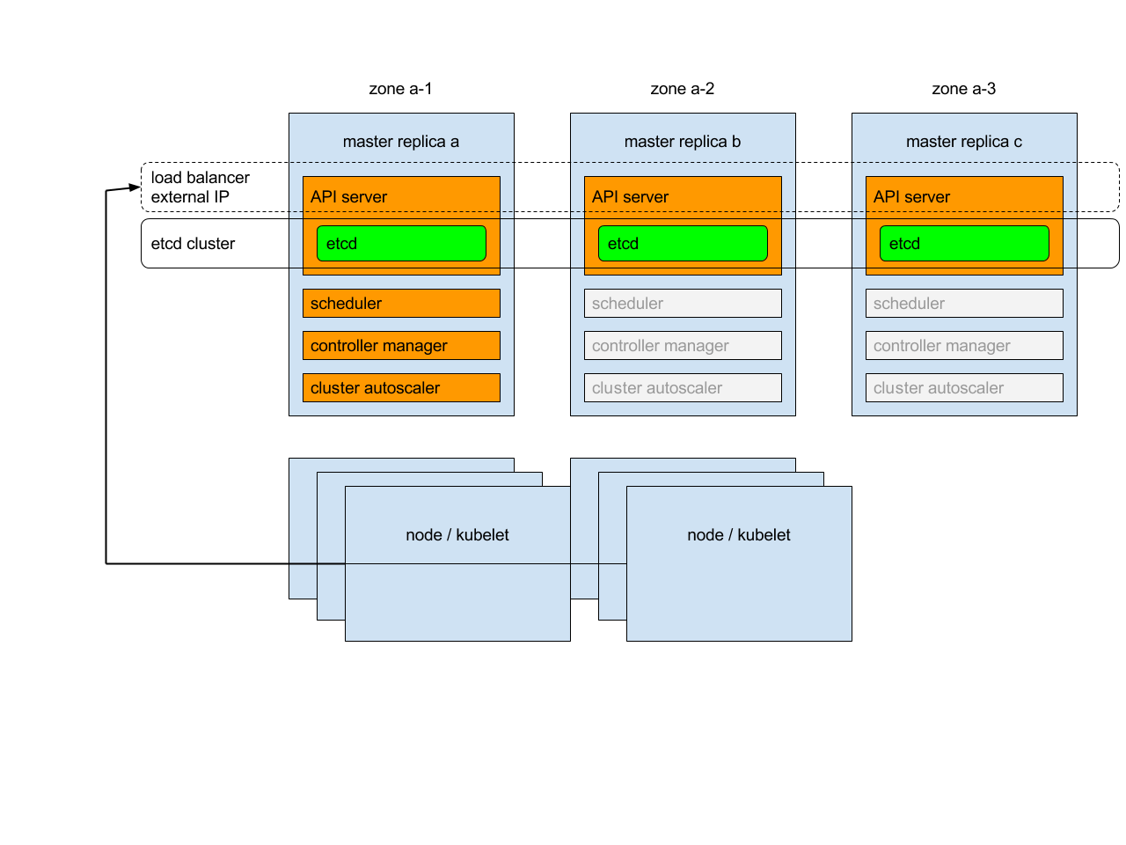
Arquitetura-exemplo

Slide 17
Soluções turnkey, on-premises
Rancher
Red Hat OpenShift
Mirantis Kubernetes Engine
VMWare PKS

Slide 18
Soluções cloud-based
Google Kubernetes Engine
Cloud Foundry
Azure Kubernetes Service
Platform9
AWS Fargate
IBM Cloud Kubernetes Service
AWS EKS
D2iQ

Slide 19
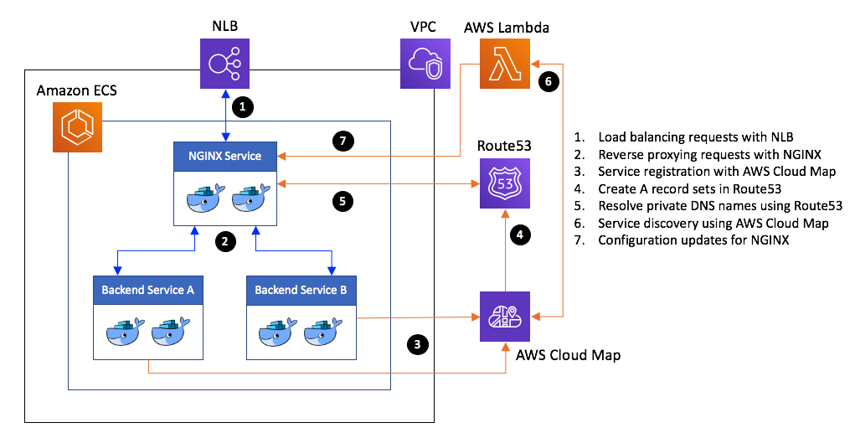
Considerações avançadas: Load Balancing e DNS

Slide 20
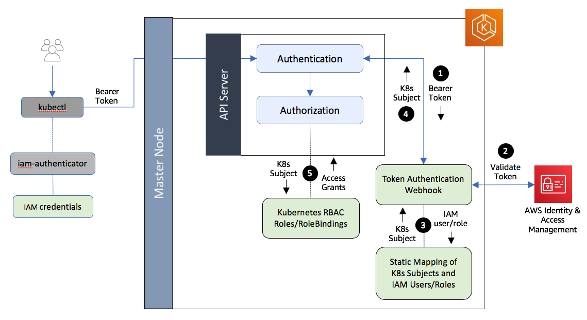
Considerações avançadas: gestão de acesso

Slide 21
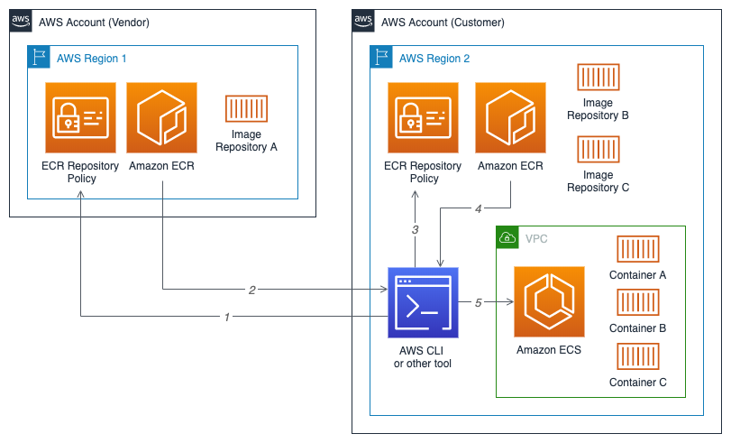
Considerações avançadas: registry privado

Slide 22
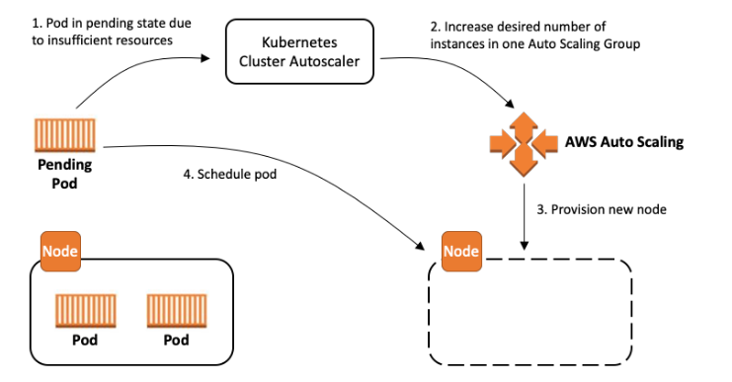
Considerações avançadas: cluster autoscaling

Slide 23
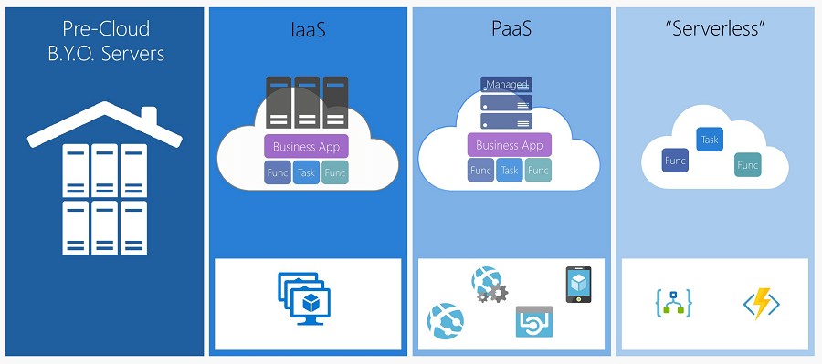
Considerações avançadas: serverless

Slide 24
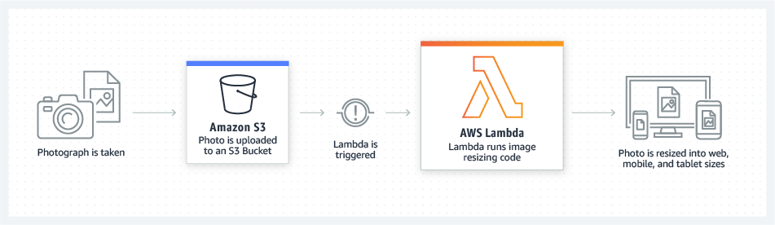
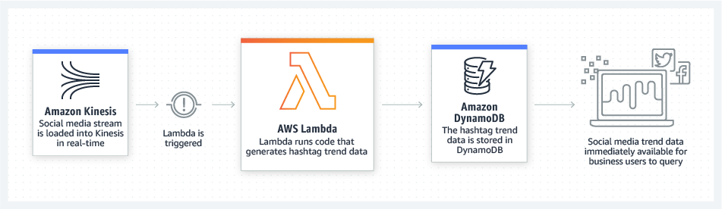
Considerações avançadas: serverless

Slide 25
Considerações avançadas: serverless
AWS Lambda
Kubeless
Knative
Fisson
OpenFaas
IronFunctions
OpenWhisk
Oracle Fn

Slide 26
Cases de instalação: engenharia reversa
Iremos agora fazer a “engenharia reversa” do processo de criação do cluster utilizado no curso. Vamos lá?

Slide 27
Cases de instalação: Kubernetes the Hard Way
Agora, para um case mais difícil... Vamos lá?

Slide 28
Tópicos avançados em segurança

Slide 29
Pergunta
Quem é o responsável pelas VMs em um ambiente de produção? E o cluster k8s? E as apliçações?

Slide 30
Segmentação de responsabilidades
Infraestrutura
Middleware
Desenvolvimento
Segurança
VMs
Rede
Storage
Loadbalancer
DNS
Kubernetes
Configuração
Deployments
Aplicações
Teste
Integração
Imagens
Pentesting
WAF
Políticas

Slide 31
Considerações adicionais
Permissividade em ambientes dev x produção
Compartilhamento de responsabilidade
Realização de sprints com participação conjunta
Abordagem cooperativa

Slide 32
Desafios com relação à segurança
Orquestração de containers oferece tremenda conveniência
Maior agilidade, velocidade e portabilidade ao disponibilizar aplicações
Contudo, há riscos: menor visibilidade e facilidade de auditoria
Deve-se encarar o desafio de manter o ambiente seguro sob uma nova ótica

Slide 33
Recurso externo
Apresentação Securing Applications in Kubernetes, da Aqua Security

Slide 34
Segurança: constante evolução
Deve-se acompanhar proximamente a documentação oficial:
https://kubernetes.io/docs/concepts/security/overview/
https://kubernetes.io/docs/tasks/administer-cluster/securing-a-cluster/

Slide 35
Excelente recursos externos
https://www.stackrox.com/post/2020/05/kubernetes-security-101/
https://www.aquasec.com/cloud-native-academy/kubernetes-in-production/kubernetes-security-best-practices-10-steps-to-securing-k8s/
https://cheatsheetseries.owasp.org/cheatsheets/Kubernetes_Security_Cheat_Sheet.html

Slide 36
Guias de hardening
https://media.defense.gov/2021/Aug/03/2002820425/-1/-1/1/CTR_KUBERNETES%20HARDENING%20GUIDANCE.PDF
https://nvlpubs.nist.gov/nistpubs/SpecialPublications/NIST.SP.800-190.pdf
https://github.com/cncf/tag-security/blob/main/security-whitepaper/CNCF_cloud-native-security-whitepaper-Nov2020.pdf

Slide 37
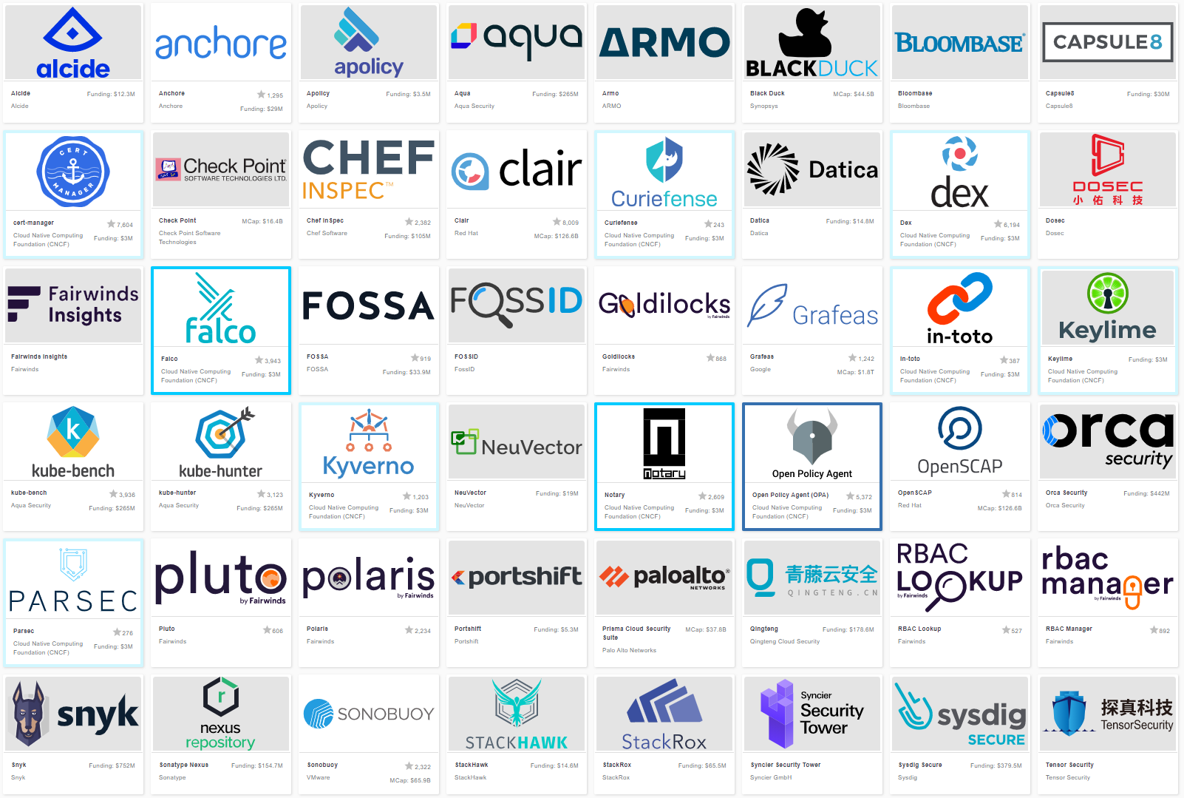
Projetos em segurança

Slide 38

Arquitetura do cluster Kubernetes

